Slide 1
オンライン会議・ クラウドツール活用事例共有会
文学部4年生（・オンライン教育支援サポーター）
中條 麟太郎

Slide 2
意見交換の目的
教育や業務のICT活用に関わっている 教職員の方々が集まる機会を活用
個人に溜まっている知見を共有して さらに効果的なオンライン会議やクラウドツールの活用を促進したい
今後のuteleconでの情報発信の参考にも

Slide 3

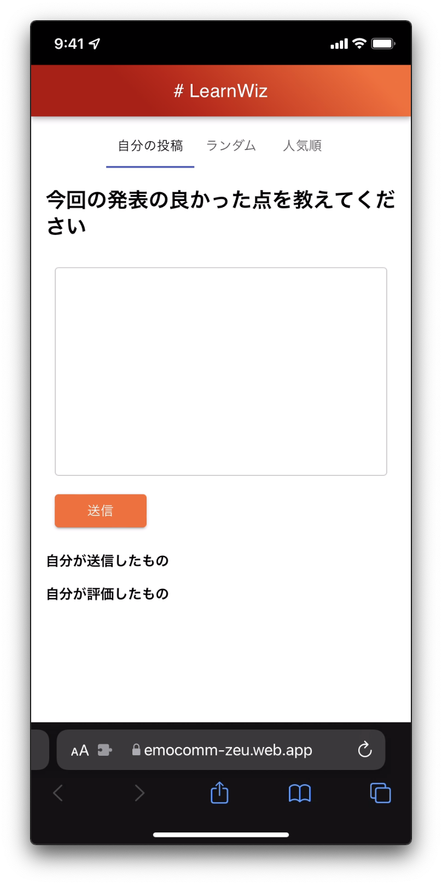
LearnWiz Oneについて
意見/感想を集約/共有できる
一人作業でも他者から学べる
大規模でも使える
https://one.learnwiz.jp/

Slide 4
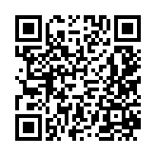
意見交換
ご自身の周囲で見聞きした、 オンライン会議・クラウドツールの 活用事例やアイデアを投稿してください
ご自身の事例でなくても構いません
授業、研究、業務のいずれでも構いません
流れ
（一人）LearnWiz One に投稿（5分）
（一人）他の人の投稿を確認（3分）
（全員）参加者全員の投稿を共有
LearnWiz Oneへのリンク https://webapp.one.learnwiz.jp/events/utelecon2022a

Slide 5
まとめ
今日の意見交換が、ご自身のオンライン会議・クラウドツール活用のヒントになれば幸いです。
ツール活用における相談や質問は、 uteleconの「サポート窓口」もご活用ください。
その他のuteleconへのフィードバックは ページ下の「フィードバック」から お待ちしています

